Slide 1



高级分布式系统
金 海

Slide 2
课程大纲
分布式系统导论（4学时）
分布式通讯（2学时）
分布式并发控制与一致性（2学时）
分布式共识（2学时）
分布式共享内存（2学时）
分布式文件系统（2学时）
网格计算系统（2学时）
对等计算系统（2学时）
云计算系统（4学时）
分布式数据处理与MapReduce （2学时）
分布式数据管理技术和系统（2学时）
流数据处理技术与系统（2学时）
数据流技术与系统（2学时）

Slide 3
第一章 分布式系统导论

Slide 4
目录
基本概念
分布式系统表现形式
分布式系统设计目标
分布式系统性能度量
分布式系统设计关键技术

Slide 5
目录
基本概念
分布式系统表现形式
分布式系统设计目标
分布式系统性能度量
分布式系统设计关键技术

Slide 6
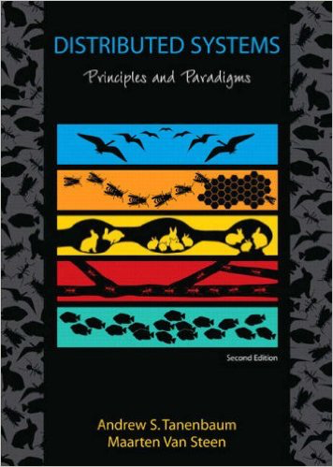
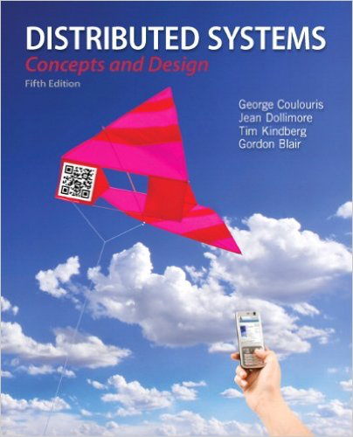
什么是分布式系统
“一个分布式系统是一些独立的计算机的集合，但是对这个系统的用户来说，系统就像一台计算机一样.”
从硬件角度：每台计算机都是自主的。
从软件角度：对用户来说就像与单个系统打交道。

Slide 7
分布式系统的产生
功能更强的微处理器的开发
高速计算机网络的出现
将由大量计算机组成的系统通过高速网络连接起来，形成了分布式系统。

Slide 8

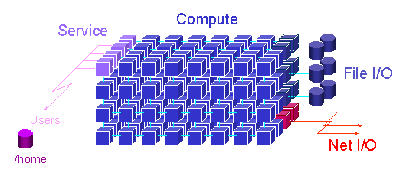






分布式系统的发展演进
计算模式和互联网络的兴起
1980
1995年David Patterson等提出了NOW项目，开启了集群计算系统的实践
1999年SETI@HOME项目通过网格计算实现
分布式系统开始萌芽
2000
2002年Globus联盟在全球网格论坛(OGF)上提出开放式网格服务体系结构(OGSA)；ChinaGrid项目启动
云计算是我国信息产业发展的重点领域
网格计算／对等计算
云计算
2020
2006年Amazon推出AWS服务，2007年虚拟化973项目
2010年OpenStack开源项目产生
1999年，基于P2P的Napster成为全球最大的音乐在线共享系统（8000万用户）
2004年，基于P2P的CoolStreaming和AnySee开始提供网络流媒体服务

Slide 9
目录
基本概念
分布式系统表现形式
分布式系统设计目标
分布式系统性能度量
分布式系统设计关键技术

Slide 10
分布式系统的表现形式
分布式系统都建立于大量自治的计算机节点之上。这些节点通过SAN (System Area Network)、LAN或WAN以层次方式互连
分布式系统被认为高可扩展，并能在物理上或逻辑上达到Web规模互连
分布式系统被划分为四组：集群、P2P网络、计算网格、大数据中心之上的云计算

Slide 11
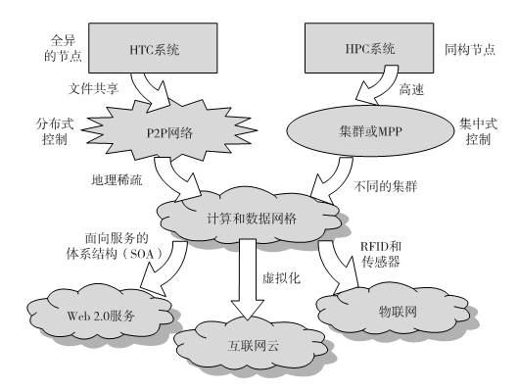
分布式系统的表现形式
HPC: High-Performance Computing
HTC: High-Throughput Computing
P2P: Peer to Peer
MPP: Massively Parallel Processing

Slide 12
计算系统的表现形式
集中式计算：这种计算范式是将所有计算资源集中在一个物理系统之内。所有资源（处理器、内存、存储器）是全部共享的，并且紧耦合在一个集成式的操作系统中
并行计算：在并行计算中，所有处理器或是紧耦合于中心共享内存或是松耦合于分布式内存
分布式计算：一个分布式系统由众多自治的计算机组成，各自拥有其私有内存，通过计算机网络通信。分布式系统中的信息交换通过消息传递的方式完成

Slide 13
计算系统的表现形式
云计算：一个云的资源可以是集中式的也可以是分布式的。云采用分布式计算或并行计算，或两者兼有。云可以在集中的或分布式的大规模数据中心之上，由物理的或虚拟的计算资源构建
普适计算：在任何地点和时间通过有线或者无线网络使用普遍的设备进行计算
物联网是一个日常生活对象（包括计算机、传感器、人等）网络化的连接。物联网通过云实现任何对象在任何地点和时间的普适计算
互联网计算这一术语几乎涵盖了所有和互联网相关的计算范式

Slide 14
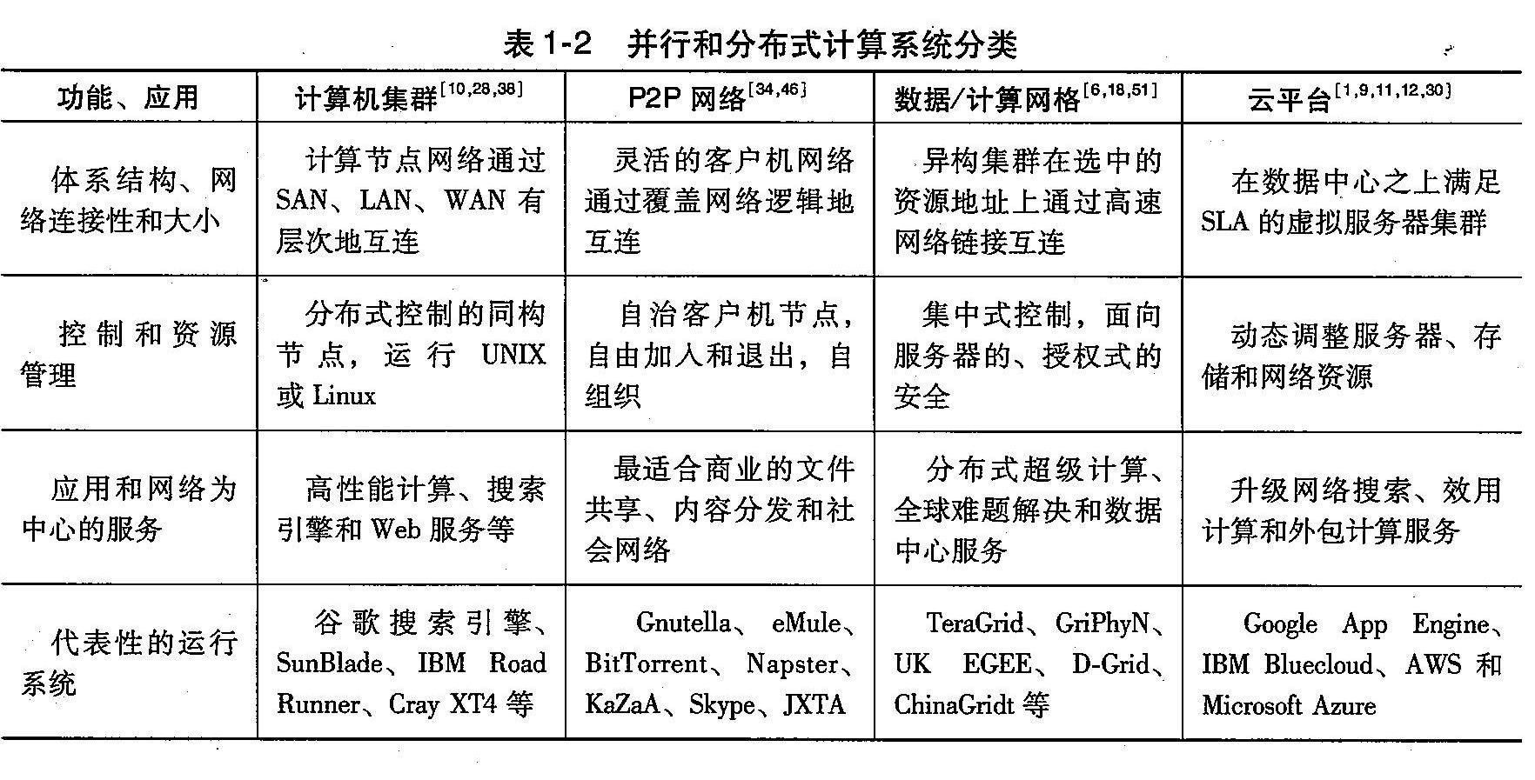
并行和分布式计算系统分类

Slide 15
服务器集群结构
服务器集群通过高带宽SAN或LAN互连以共享I/O设备和磁盘阵列
集群以一个单独计算机的身份接入互联网

Slide 16
集群的特征及其设计
单系统镜像
集群应该合并多个系统镜像到一个单系统镜像（Single System Image, SSI）
集群操作系统或者中间件在各个级别支持SSI
硬件、软件和中间件支持
几乎所有的Top500中的HPC集群都是集群。基本的构成部件包括计算机节点（服务器或SMP）、并行软件（如MPI）和每个计算机节点上的网络接口卡
集群中间件用来实现SSI或高可用性

Slide 17
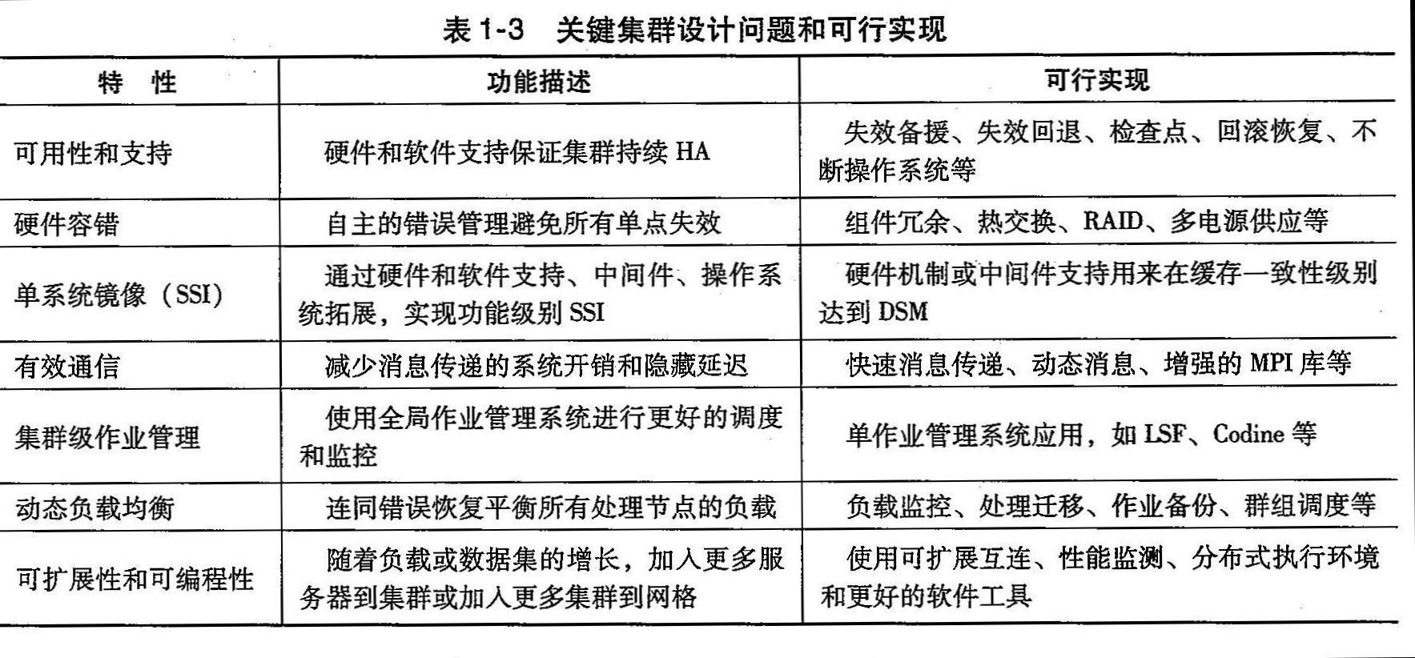
关键集群设计问题和可行实现

Slide 18
网格计算
在过去30年，用户经历了一个从互联网到Web和网格计算服务的自然发展
互联网服务（如Telnet命令）使本地计算机可以连接到一台远程计算机
一个Web服务（如HTTP）使远程访问Web页面成为可能
网格计算用于同时在多台远距离计算机上运行的应用间进行近距离交互
网格呈现为集成的计算资源。它们也可以被视为支持虚拟组织的虚拟平台

Slide 19
网格通过资源共享和多个组织间合作提供了计算、数据和信息服务
Notes:
19

Slide 20
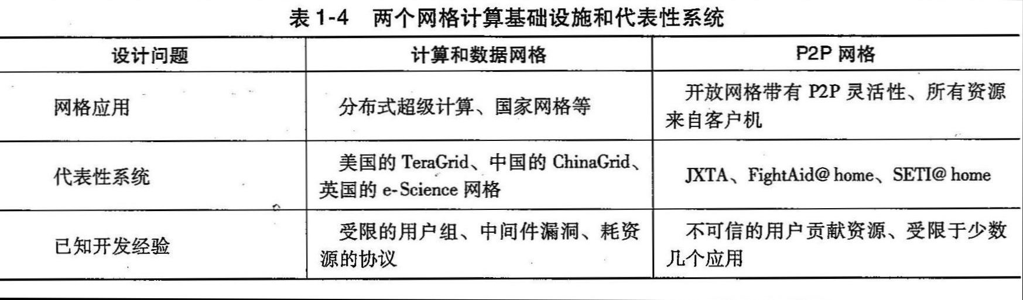
两类网格计算基础设施和代表性系统

Slide 21
计算网格示例

Slide 22
对等网络
P2P体系结构提供了一个分布式的网络化系统模型
在一个P2P系统中，每个节点既是客户端又是服务器，提供部分系统资源
节点机器都是简单的接入互联网的客户机。所有客户机自治、自由地加入和退出系统。不存在主从关系
无需中心协作或中心数据库。系统是分布式控制下自组织的

Slide 23
对等网络
覆盖网络：数据项或文件分布在一起参加的节点中。基于通信或文件共享需求，对等节点ID在逻辑层形成一个覆盖网络
P2P计算在硬件、软件和网络需求上面临三类异构问题
太多的硬件模型和体系结构
软件和操作系统间不相容
不同的网络连接和协议
数据位置对性能的影响也很重要
数据局部性、网络邻近性和互操作性是分布式P2P应用的设计目标

Slide 24
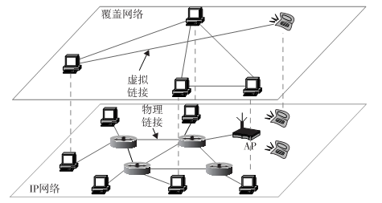
通过映射物理IP网络到一个覆盖网络建立虚拟链接的P2P系统结构
Notes:
24

Slide 25
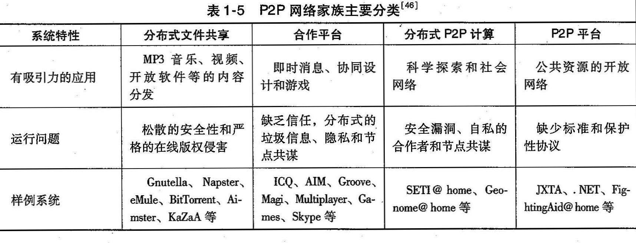
P2P网络家族主要分类
Notes:
25

Slide 26
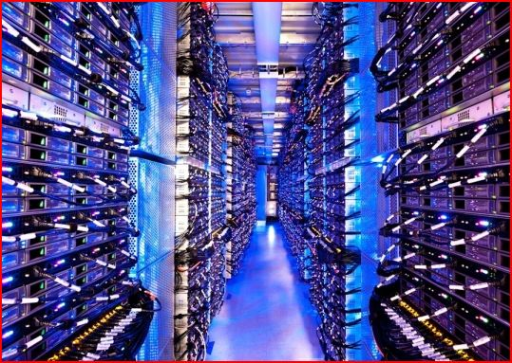
云计算
数据爆炸促发了云计算的思想
IBM给出了如下定义：“云是虚拟计算机资源池。云可以处理各种不同的负载，包括批处理式后端作业和交互式用户界面应用。”
云通过迅速提供虚拟机或物理机，允许负载被快速配置和划分
云支持冗余、自恢复、高可扩展编程模型，以允许负载从许多不可避免的硬件/软件错误中恢复
云计算系统可以通过实时监视资源来确保分配在需要时平衡
云计算提供了一个虚拟化的按需动态供应硬件、软件和数据集的弹性资源平台

Slide 27
云的三种服务模型
Notes:
27

Slide 28
云的三种服务模型
基础设施即服务（IaaS）：这个模型将用户需要的基础设施（即服务器、存储、网络和数据中心构造）组合在一起。用户可以在使用客户机操作系统的多个虚拟机上配置和运行指定应用
平台即服务（PaaS）：这个模型使用户能够在一个虚拟的云平台上配置用户定制的应用。PaaS包括中间件、数据库、开发工具和一些运行时支持（如Web 2.0和Java）
软件即服务（SaaS）：这是指面向数千付费云用户的初始浏览器的应用软件。SaaS模型应用于业务流程、工业应用、客户关系管理、企业资源计划、人力资源和合作应用

Slide 29
云计算的挑战
Pricing
Scalability
Virtualization
Resource Metering
Reliability
QoS
Billing
Service Level
Agreements
Energy Efficiency
Provisioning
on Demand
Utility & Risk Management
Security
Legal & Regulatory
Privacy
Software Eng. Complexity
Trust
Programming Env. & Application Dev.

Slide 30
目录
基本概念
分布式系统表现形式
分布式系统设计目标
分布式系统性能度量
分布式系统设计关键技术

Slide 31
资源可访问
响应时间过长
服务不稳定，时常宕机、网络阻塞等
没有用户界面
泄露个人隐私，在法律上的不可行
Notes:
访问： 真实数据可能，xml,json,二进制，图片什么都有，但是返回的都是按照规格定制的数据格式

Slide 32
透明性
访问：隐藏数据表示形式的不同以及资源的访问方式的不同，例如提供sdk
位置：隐藏资源的实际位置，如文件下载，不会开放文件的真实物理地址
迁移：隐藏资源的访问过程中，资源是否迁移到了其他地方，如主备切换需要对资源访问者透明
复制：隐藏资源是否进行复制，例如DNS缓存是否存在对于访问者是透明的
并发：隐藏资源是否由若干相互竞争的用户共享
故障：隐藏资源的故障和恢复
Notes:
访问： 真实数据可能，xml,json,二进制，图片什么都有，但是返回的都是按照规格定制的数据格式

Slide 33
开放性
定义完整且中立的接口
完整意味着接口实现不可缺少的全部规定
不完整意味着开发者需要添加特定一些细节
中立意味着接口定义不涉及如何实现的内容
互操作性
定义：来自不同厂商的系统和组件可以在何种程度上共存和相互配合
标签框架案例：一份数据，一次MR实现各个合作厂商的标签功能，框架定义接口，合作商提供实现
策略与机制分离
机制是组件之间的结构关系和运行方式
策略是“机制”具体实现某些特定场景的一些可定制化的配置组合
假分离：逻辑上分离，但实现上可能仍然是一个整体
真分离：例如浏览器插件，针对缓存机制自定义一些策略
Notes:
完整性举例： 两个公司接口对接时定义了：要什么参数列表，返回什么结果，没有定义通信协议，结果请求方用http方式实现了一个客户端，而服务端只支持用socket。

Slide 34
可扩展性
可扩展内容
规模可扩展：更多的用户和资源加入系统
地域可扩展：多地容灾
管理可扩展：跨多个独立机构仍然可管理
扩展技术
隐藏通信等待时间：异步通信，ajax
分布技术：把组件拆分成多个部分然后分布到系统中去。DNS服务器
复制和缓存
优点：增加可用性，有助于负载均衡
缺点：数据有时效性，因此有一致性问题

Slide 35
目录
基本概念
分布式系统表现形式
分布式系统设计目标
分布式系统性能度量
分布式系统设计关键技术

Slide 36
分布式系统性能度量
分布式系统中性能与许多因素相关
系统吞吐量经常用MIPS、Tflops（每秒T浮点运算次数）或TPS（Transactions Per Second，每秒事务数）测量
其他度量包括作业响应时间和网络延迟
系统开销通常归因于操作系统启动时间、编译时间、I/O数据速率和运行时支持系统消耗
其他性能相关度量包括互联网和Web服务的QoS、系统可用性和可靠性，以及系统抵抗网络攻击的安全弹性

Slide 37
目录
基本概念
分布式系统表现形式
分布式系统设计目标
分布式系统性能度量
分布式系统设计关键技术

Slide 38
分布式系统设计关键技术
通信
同步
一致性
容错
安全性
分布式共享内存
分布式文件系统
分布式数据管理
流数据与流处理
虚拟化

Slide 39
一、通信
进程间的通信是一切分布式系统的基础，它基于
底层网络提供的底层消息传递机制。
分层通信协议
远程过程调用
远程方法调用
面向消息的通信
多播通信

Slide 40
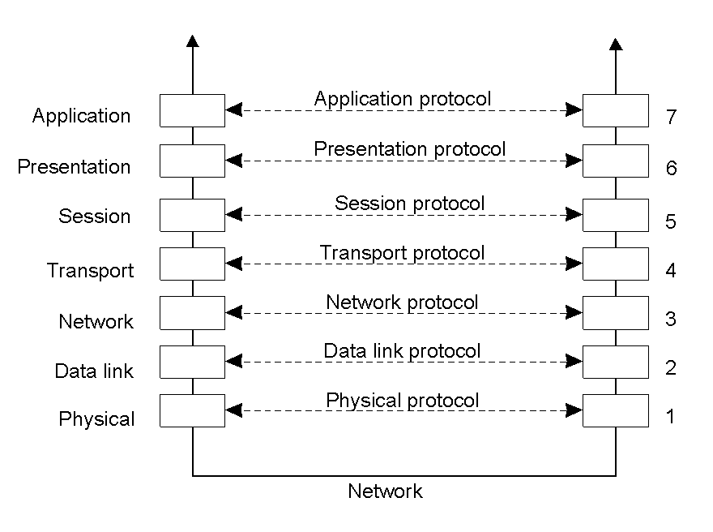
1、分层通信协议
必须在不同层次制订多种协议，包括从位传输的底层细节到信息表示的高层细节。
0、1的电压表示
消息的结束位
检测消息的丢失或损坏及其处理
数值、字符串及其它数据项的长度和表示方法
面向连接的协议：电话
无连接的协议：邮箱
OSI 模型中的层、接口和协议图

Slide 41
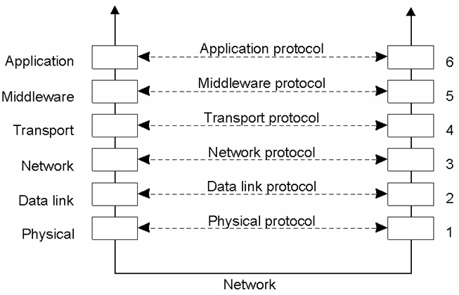
分层通信协议
在Internet协议簇中，传输层之上的所有内容都合并到了一起，称为应用层
有的应用层协议，可用于支持多种应用程序的通信，因此可看做是对多种应用程序有用的通用协议
但不能算作传输协议，很多情况下归入中间件协议

Slide 42
分层通信协议
中间件协议是中间件提供的用于支持高层应用系统通信的协议
不同的中间件系统有不同的中间件协议
支持远程过程调用的协议，如DCE
支持远程对象调用的协议，如CORBA
支持实时流数据传输并保持同步的协议
可靠多播协议，用于支持可靠多播服务的中间件系统

Slide 43
中间件协议通信类型
从通信持久性方面
持久通信：传输的消息一直由通信中间件存储，直到该消息被传送给接收方，如电子邮件系统
瞬时通信：通信中间件只在发送和接收应用程序正在运行的时候才存储消息，即由于传输中断或者接收方当前不在活动状态，中间件就不传输消息，而是丢弃消息

Slide 44
中间件协议通信类型
从通信同步性方面
同步通信：发送方提交消息后将被阻塞，直到知道其消息被接收。发送方可有三类同步点
基于发送：发送方中间件请求传输完成
基于接收：请求被传送到目标接收方
基于响应：接收方返回响应
异步通信：发送方在提交要传输的消息后立刻接着后续的执行，不会阻塞
从通信连续性方面：不连续通信和流通信
这些通信方式可以进行各种组合

Slide 45
2、远程过程调用RPC
像调用本地子程序一样，调用远程子程序
调用者和被调者都不用考虑通信问题
客户
服务器
主程序
子程序
存根
存根
OS
OS

Slide 46
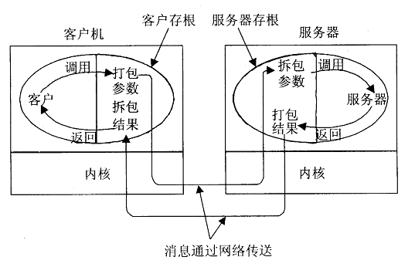
远程过程调用RPC

Slide 47
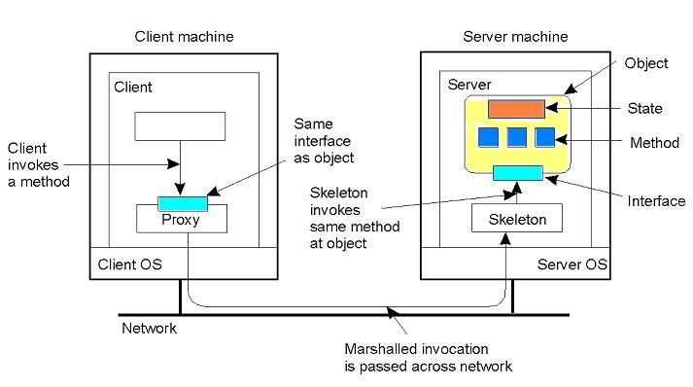
3、远程方法调用RMI
像调用本地对象的方法一样，调用远程对象的方法
调用者和被调者都不用考虑通信问题

Slide 48
4、面向消息的通信
远程过程调用和远程方法调用都有助于隐藏分布式系统中的通信
但这两种机制并不总是适用的
如当无法保证发送请求时接收端正在执行的情况下
如同步性会阻塞发送进程
需要其他通信机制的支持
如面向消息的通信

Slide 49
面向消息的瞬时通信-套接字
很多分布式系统和应用程序直接构建在传输层提供的简单的面向消息的模型之上
人们已对传输层接口的标准化给予了充分的重视
程序员通过一个简单的原语集就可以使用传输层提供的全部（消息传递）协议
标准化的接口还使得应用程序在不同机器之间的移植变得容易
如支持TCP/IP的Berkeley套接字socket

Slide 50
面向消息的瞬时通信-套接字
原语 | 意义
Socket | 创建新的通信端点
Bind | 将本地地址附加(attach)到套接字上
Listen | 宣布已准备好接受连接
Accept | 在准备好连接请求之前阻塞调用方
Connect | 主动尝试确立连接
Send | 通过连接发送数据
Receive | 通过连接接受数据
Close | 释放连接

Slide 51
面向消息的瞬时通信-MPI
套接字抽象层在传输层，只支持简单的send和receive原语
套接字用于使用TCP/IP协议进行通信，不适用于为高速互联网开发的专用协议，比如不同的缓冲和同步方式
多数高性能计算机系统附带专用通信库，带来可移植性问题
消息传递方面的标准：消息传递接口MPI

Slide 52
面向消息的瞬时通信-MPI
提供高层通信，支持并行计算，如MPP、COW
可靠的底层网络
支持分组通信，地址（groupID, processID）
支持多种通信方式
瞬时异步 MPI_bsend
基于收条的瞬时同步 MPI_send
基于递交的瞬时同步 MPI_ssend
基于响应的瞬时同步 MPI_sendrecv

Slide 53
面向消息的持久通信
其支持系统一般称为消息队列系统或者面向消息的中间件
支持持久异步通信
适合于对传输时间要求宽松的场合，如几分钟
不保证消息到达接收方的时间，也不保证接收方一定读取消息
松散耦合的通信方式，使用方便

Slide 54
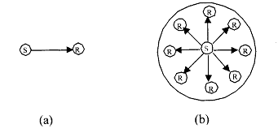
5、多播通信
组：由系统或用户确定的若干个进程的集合
组的成员籍（membership）
通信方式
点到点通信（point-to-point）：单播（unicast）
一到多通信(one-to-many) ：多播（multicast）、广播（broadcast）

Slide 55
二、同步
逻辑时钟和同步
投票算法

Slide 56
逻辑时钟和同步
Lamport逻辑时钟：判断两个事件发生先后的标准
1、在同一个进程内，A在B之前发生则，则认为A在B之前发生（单线程）
反之：不在同一个进程的两个事件，可能系统时钟不同步，使用时间戳判断有可能会错
进程执行
A
B
2、一个进程发消息给另一个进程，则消息的发生在消息接收之前发生
进程执行
A
进程执行
B
3、传递性
A在B之前发生 B在C之前发生 ➔→ A在C之前发生
A
B
C
4、全局有序性
分布式系统中，整个系统都认可的逻辑时钟的时间
案例： Zookeeper 中的 zxid

Slide 57




投票算法（Paxos）
分布式系统在进行同步时一般总是需要一个主节点来做协调工作，需要系统集体做出决定。
角色：
Proposer ：提议者
Acceptor：决策者
Learner：最终决策学习者
1、A、B、C有举手决策权
2、C有提请议案权
3、C（议案提出者）收集表决结果，超过一半的决策者同意，则议案生效
A
B
C
提请议案权

Slide 58
三、一致性
分布式系统中对数据进行复制一般是为了提高可靠性或性能，难题是副本之间的一致性问题
数据为中心的一致性模型
用户为中心的一致性模型

Slide 59
数据为中心的一致性模型
进程在读一条数据时，期待返回的是最近一次写操作的结果，在没有全局性逻辑时钟的情况下，很难知道哪一次写操作是最近一次。
副本
副本
副本
进程1
进程2
read
并发写
进程3
非一致性
副本间版本差异
副本间数值偏差
写操作的顺序偏差
可接受在多大程度上的不一致性

Slide 60
数据为中心的一致性模型
顺序一致性
Lamport在解决多处理器系统共享存储器中的并发问题时首次提出：任何执行结果都是相同的，就好像所有进程对数据存储的读、写操作是按某种序列顺序执行的，并且每个进程的操作按照程序所制定的顺序出现在这个序列中。
注：多进程并发写操作的交叉顺序对所有进程来说是一致的
12
12345
进程
1
4
进程
2
5
进程
3
数据项

Slide 61
数据为中心的一致性模型
因果一致性
一种弱化的顺序一致性模型
所有进程必须以相同的顺序看到具有潜在因果关系的写操作。不同机器上的进程可以以不同的顺序看到并发的写操作
因果关系：B由A引起，或者B受到A的影响，则A是因，B是果
A
引起
B
影响

Slide 62
用户为中心的一致性模型
最终一致性
系统中数据的副本可以容忍在很长时间内一定程度的不一致，但是在不对数据进行修改的前提下，最终会达到一致
Client A 和B 最终看到的结果是一致的
写成功
Zookeeper
leader
写失败
时间轴
flower
flower
flower
flower
同步
A client
B client

Slide 63
用户为中心的一致性模型
单调读
在某一时间读取了数据项的值为V1，进程之后的读操作总是V1，或者是在V1的基础上的更新的值
Action 0 1 2 3 4
Leader
0
+1
+1
+1
+1
flower
flower
进程
Read: 1
Read: 2
Action0+ Action1=1
Read:1
接受：Action0+ Action1=1
Zookeeper的client不停的断开，然后连接到其他flower或者Learner上，会怎么样？
不接受：Action0+ Action2=1
Read:2
接受：Action0+ Action1 + Action2=2

Slide 64
用户为中心的一致性模型
单调写
进程完成对数据的写动作，后续的写动作，必须在之前提交的写动作之后完成
进程
update1
update2
update3
分布式系统
Action Pool
Action执行器
1、随机调度
2、FIFO调度

Slide 65
四、容错
当系统不能完成其定义的功能称为故障（fault）
重要概念
故障模型
分布式提交
恢复
脑裂

Slide 66
1、重要概念
可用性（availability）
如果系统可以正确的操作运行，就说系统是可用的
高可用是说系统在任何给定的时间都是可响应的
可靠性（reliability）
系统可以无故障的持续运行（7 X 24小时）
安全性（safety）
系统偶然出现故障的情况能正常操作而不会出现任何灾难
可维护性（maintainability）
发生故障的系统被恢复的难易程度
分区容忍性（partition tolerance）
把宕掉的机器和正常的机器进行分区，机器正常运行的分区仍然能够满足一致性和可用性
一个系统，每1个小时，都会有1秒钟崩溃。
可用性：1/3600=99.97%
可靠性：非常差
A1
A2
B1
B2

Slide 67
重要概念
分区容忍性（Partition tolerance）
正常运行 宕机、网络延迟
有分区：
A1
A2
B1
B2
没分区：
A1
B2
B1
A2
分区就是逻辑上把系统分成两部分，两个部分数据都不完整则表示有分区。
分区不是绝对的，是有时效性的，例如当Zookeeper在刚刚好N/2+1个节点写成功，这时如果leader死掉，则无法通过投票得到反馈给用户的结果（N/2没有过半），但是如果经过一段时间，各个节点同步完数据之后leader才死掉，则分区现象就消失了。

Slide 68
CAP定理
Consistency(一致性)、 Availability(可用性)、Partition tolerance(分区容忍性)
C(一致性)：一致性是系统的承诺（例如成功完成了某个操作），希望尽量信守承诺
A (可用性)：用户访问服务，要有响应，而且希望越快越好
P(分区容忍)：不可避免，但是在出现分区时，希望尽量兼顾A和C
三选二
CA w/o P：如果不要求P（不允许分区），则C（强一致性）和A（可用性）是可以保证的。但分区始终会存在，因此CA的系统更多的是允许分区后各子系统依然保持CA
CP w/o A：如果不要求A（可用），相当于每个请求都需要在Server之间强一致，而P（分区）会导致同步时间无限延长，如此CP也是可以保证的。很多传统的数据库分布式事务都属于这种模式(Redis, HBase)
AP w/o C：要高可用并允许分区，则需放弃一致性。一旦分区发生，节点之间可能会失去联系，为了高可用，每个节点只能用本地数据提供服务，而这样会导致全局数据的不一致性。现在众多的NoSQL都属于此类

Slide 69
2、故障类型
崩溃：宕机
遗漏：不能响应请求，或者丢弃了一部分请求
收发消息：不能接收/发送消息
超时：响应超时
值：响应值是错误的
随意：随意的时间产生随意的响应

Slide 70
3、分布式提交
两段式提交：这里的两段式是指协调者和参与者有两轮通信。
逻辑时钟 | client | 协调者 | 参与者
1 | 发起请求给协调者
2 |  | 广播消息给参与者
3 |  |  | 参与者预处理并反馈
4 |  | 协调者等待全部参与者的反馈，或者超时
5 |  | 广播消息提交（client没死）
6 |  |  | 参与者提交并反馈
7 |  | 协调者等待全部参与者的反馈超过阈值（Zookeeper是一半），或者超时
8 |  | 反馈client是否成功

Slide 71
分布式提交
三段式提交
时间 | client | 协调者 | 参与者
1 | 发起请求给协调者
2 |  | 广播消息给参与者
3 |  |  | 参与者反馈
4 |  | 协调者等待全部参与者的反馈，或者超时
 |  | 广播消息给参与者
5 |  |  | 参与者预处理
6 |  |  | 参与者反馈
 |  | 广播消息给参与者
 |  |  | 参与者提交
 |  |  | 参与者反馈
7 |  | 协调者等待全部参与者的反馈超过阈值（Zookeeper是一半），或者超时
8 |  | 反馈client是否成功

Slide 72
4、故障恢复
容错的基本要求就是系统能够在故障中恢复
目前来看比较有效的就是回退方式
checkpoint
系统需要定时找到一个全局的一致性切面，形成一个快照保存下来，这个快照也称为恢复线路
仅仅基于checkpoint的回退是有损的恢复方式
基于消息日志
如果消息的传输可以重放，那么就可以在某个checkpoint的基础上，重放之后的消息，达到一个全局一致性

Slide 73
脑裂
脑裂（split-brain），指在一个高可用（HA）系统中，本来为一个整体的系统，分裂为两个独立系统，结果会导致系统混乱，数据损坏等
如何防止HA集群脑裂
仲裁(必不可少)
当两个节点出现分歧时，由第3方的仲裁者决定听谁的。这个仲裁者，可能是一个锁服务，一个共享盘或者其它什么东西
第三方本身也需要高可用，HDFS的HA使用的是Zookeeper
Fencing
当不能确定某个节点的状态时，通过fencing（隔离）把对方干掉，确保共享资源被完全释放，前提是必须要有可靠的fence设备
如果只有fencing，可能出现同归于尽的情况
如果只有仲裁，有问题的节点就无法退出

Slide 74
五、安全性
为了兑现系统对外的承诺，需要保护系统和数据不受安全的威胁
安全威胁
系统设计
访问控制

Slide 75
1、安全威胁
加密：数据结构转换为一些攻击者无法理解的形式
身份认证和授权：一般是基于用户名密码的认证方式，会涉及ip白名单，数字签名、数字证书、秘钥、授权和确权等
审计：攻击者通常不希望留下痕迹，追踪各个客户的访问内容和访问方式，虽然不能提供任何具体的安全威胁有关的防护，但是在发生了安全破坏之后对分析入侵和破坏行为非常有意义。因此对攻击者有震慑作用
安全威胁
应对手段
窃听
加密
篡改
身份认证
中断
授权
伪造
审计

Slide 76
安全威胁
DES加密和签名
消息完整性的保障：数字签名
篡改
伪造插入
窃听
明文
密文
密文
密文
明文
秘钥
秘钥
消息
sign
sign
验证
秘钥
消息
sign
秘钥

Slide 77


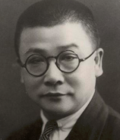

安全威胁
RSA加密算法
余则成
李克农
情报
加密
密文
解密
情报
公开
公钥
私钥
绝密：只有李克农知道
密文
情报
解密
对超大整数做因数分解的难度决定了RSA算法的可靠性，但在分布式计算技术和量子计算机理论日趋成熟的今天，RSA加密安全性受到了挑战，不能绝对的看到它的安全性。

Slide 78
安全威胁
密钥的管理
密钥的创建必须有专门的机构完成
密钥的分发通道本身必须是有身份认证功能的
密钥需要定期更换
DES & RSA
DES | RSA
获得一条消息明文和密文的情况，可暴力破解 | 在经典计算的情况，暴力破解不可能
加密解密计算量小 | 加密解密计算量大
两者的配合使用
在建立Session后使用RSA传递DES算法在session内的临时密钥；用DES算法做常规业务通信的加密算法。

Slide 79
2、系统设计
系统必须提供安全服务，使得范围广阔的安全策略可以通过这些服务来实现。这里需要考虑系统的设计问题。
控制焦点
数据：修改时对相关数据的check
函数：执行某个操作时进行身份和权限的确认
入口：系统只对特定的人开放访问权限，其他人不可见
应用层
安全机制放在哪一层
中间件
安全机制分层
操作系统服务
系统核心
计算机通信
硬件
任务调度：任务调度中心需要以任务提交者的身份执行任务。调度中心需要在提交任务时进行合法的伪装。

Slide 80
3、访问控制
检查访问权限即为访问控制
访问控制列表（ACL）
每个用户表示一行，每个被访问的对象表示一列
保护域/用户组/角色
缩小ACL的方法是利用保护域，保护域是一组用户，可以将保护域作为一个用户加入ACL

Slide 81
六、分布式共享内存
分布式共享内存(DSM)概述
DSM应用的关键问题
消息传递与DSM的比较
DSM的主要处理方式

Slide 82
1、分布式共享内存概述
分布式共享内存DSM (Distributed Shared Memory):它使得不同机器上的进程不用通过共享物理内存就可以使用共享数据。DSM是一个共享内存的程序模型，它在某些方面要优于基于消息的模型
进程访问DSM中的数据就如同访问本机的内存一样。DSM运行系统还应保证在不同机器上执行的进程可以观察到别人对DSM的修改

Slide 83
分布式共享内存概述
DSM中存在复制数据，为了提高访问速度，每台机器都存有最近访问的共享数据的备份。
分布式共享内存
分布式共享内存
物理
内存
物理
内存
物理
内存
DSM 抽象图

Slide 84
2、DSM应用的关键问题
当系统容纳相应多的设备时，怎样保持系统的高性能
访问DSM将导致大量通信开销的产生
访问DSM的进程相当多时，怎样保证系统的一致性

Slide 85
3、消息传递与DSM的比较
程序模型
不需要编码、解码：在消息传递模型中，发送进程将变量进行类似编码方式的操作，传送出去后，接收进程要进行类似解码方式操作才能取出变量。相比之下，在DSM中，进程直接访问共享变量，不需要编解码操作
数据的安全：消息传递可以保护一个进程的私有地址空间不被另一进程破坏，而DSM则通过导致另一进程访问失败来防止错误的数据修改
数据的表示：如果消息传递采用的是异构计算机，在对变量进行组织时就会遇到数据的多种表示问题，然而在DSM中，数据的表现形式统一

Slide 86
消息传递与DSM的比较
程序模型
进程的同步方法：在消息传递模型中，进程间同步通过将消息分割传递来实现，采用的技术如锁服务器应用等。在DSM中，同步通过共享内存程序实现，例如加锁和原语通信
异步的通信方式：因为DSM可持续工作，通过DSM的通信可以无重叠地进行，一个进程可以将消息放在一个约定地点等待另一个进程去检验，而此时另一个进程正在运行中。相比之下，通过消息传递完成的通信，接收和发送有时必须同步执行

Slide 87
消息传递与DSM的比较
效率
为DSM编写的并行程序的执行功能，在相同的硬件平台上，与基于消息传递模型编写的程序基本相等，至少在机器数量相对少的情况下是这样
在消息传递模型中，所有进程数据访问都清楚，因此程序非常清楚一个操作是在进程内进行还是通过通信来完成
DSM中，任何一个特别的读或写操作可能导致也可能不会导致通信的产生，这种可能性取决于这个被访问的数据以前是否被访问过，以及进程间共享的方式是否位于不同机器上

Slide 88
4、DSM的主要处理方式
基于硬件的方式
依靠硬件来装载、存储指令以完成DSM的寻址操作及远程内存结点的通信（适合于多处理机系统）
基于虚拟页的方式
这种方式与传统的虚拟存储器系统类似，不同之处在于：操作系统不是从磁盘中而是通过网络从另一个处理机中获取页
基于库的方式
一些程序设计语言或语言的扩展，支持DSM方式。进程通过库调用来完成对DSM中数据的访问

Slide 89
七、分布式文件系统
分布式文件系统定义
分布式文件系统适用场景
分布式文件系统目标和关键技术
Hadoop分布式文件系统HDFS

Slide 90
1、分布式文件系统定义
分布式+文件系统
从用户的使用角度来看，分布式文件系统是一个标准的文件系统，提供了一系列API，由此进行文件或目录的创建、移动、删除，以及对文件的读写等操作
从内部实现角度来看，分布式文件系统还要通过网络管理存储在其他节点上的文件和目录。并且，同一文件不只是存储在一个节点上，而是在一簇节点上按规则分布式存储，协同提供服务

Slide 91
2、分布式文件系统适用场景
期望添加文件服务器或修改文件位置
访问目标的用户分布在一个站点的多个位置或多个站点上
大多数用户都需要访问多个目标
通过重新分布目标可以改善服务器的负载平衡状况
用户需要连续地访问目标
组织中有供内部或外部使用的网站

Slide 92
3、目标和关键技术
目标：高效、可靠、可扩展
关键技术
高速缓存机制
容错机制
一致性
负载均衡
大规模文件系统的整体结构
数据块多副本存储

Slide 93
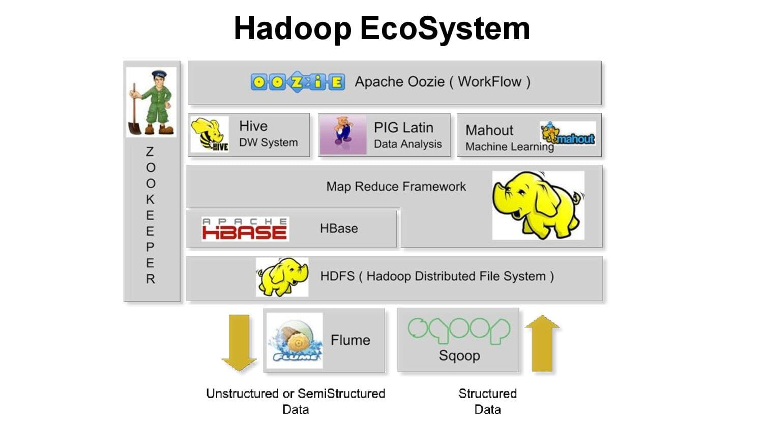

4、Hadoop分布式文件系统HDFS
HDFS is an Apache Software Foundation project, a subproject of the Apache Hadoop project
Notes:
http://www.apache.org
Apache软件基金会正式创建于1999年，它的创建者是一个自称为“Apache组织”的群体。这个“Apache组织”在1999年以前就已经存在很长时间了，这个组织的开发爱好者们聚集在一起，在美国伊利诺伊大学超级计算机应用程序国家中心（National Center for Supercomputing Applications，简称为NCSA）开发的NCSA HTTPd服务器的基础上开发与维护了一个叫Apache的HTTP服务器。
HDFS 是一个 Apache Software Foundation 项目，是Apache Hadoop 项目的一个子项目。
Hadoop 非常适合于存储海量数据（比如 terabytes 和 petabytes），并使用 HDFS作为其存储系统。
HDFS 可连接多个节点，并可将这些节点上的数据文件作为一个无缝文件系统来进行存储和管理。
对数据文件的访问通过一种流式（streaming）方式进行处理，这意味着应用程序或命令通过 MapReduce 处理模型直接执行。
HDFS是容错的，并且可提供对大数据集的高吞吐量访问。

Slide 94
Hadoop分布式文件系统HDFS
HDFS的主要设计目标
存储非常大的文件：这里非常大指的是几百MB、GB、或者TB级别。实际应用中已有很多集群存储的数据达到PB级别。根据Hadoop官网，Yahoo的Hadoop集群约有10万颗CPU，运行在4万个机器节点上
采用流式的数据访问方式: HDFS基于这样的一个假设：最有效的数据处理模式是一次写入、多次读取，数据集经常从数据源生成或者拷贝一次，然后在其上做很多分析工作。分析工作经常读取其中的大部分数据，即使不是全部。 因此读取整个数据集所需时间比读取第一条记录的延时更重要
运行于商业硬件上: Hadoop不需要特别贵的、可靠的机器，可运行于普通商用机器。商用机器不代表低端机器，在集群中（尤其是大的集群），节点失败率是比较高的，HDFS的目标是确保集群在节点失败的时候不会让用户感觉到明显的中断

Slide 95
八、分布式数据管理
在大数据时代背景下，海量数据的存储和管理成为了亟待解决的问题
面临的挑战
存储规模大
种类和来源多样化，存储管理复杂
对数据服务的种类和水平要求高
关键技术
分布式文件系统
分布式数据库

Slide 96
1、分布式数据库
分布式数据库的基本概念
数据存储在物理上是分布的，逻辑上是统一的
可以看做是一组数据库的集合
要素
计算机网络
数据库系统
组成部分
分布式数据库：计算机网络环境中各场地上数据库的逻辑集合
分布式数据库管理系统(DBMS)：分布式数据库系统中的一组软件，负责管理分布环境下逻辑集成数据的存取、一致性、有效性和完备性

Slide 97
2、分布式数据库的特性
数据的物理分布性
数据的逻辑整体性
数据的分布独立性
场地自治性
场地之间的协调性
数据冗余及冗余透明性
事务管理的分布性

Slide 98
3、分布式数据库设计关键问题
Centralized or Decentralized：是由一个节点统一管理各分数据库还是各节点都具备管理职能，单节点方便管理，多节点无单点故障问题，但管理较为复杂
成本 vs 可靠性：每个节点在其他节点上的数据副本数，副本越多，可靠性越高，成本也会相应提高
一些优化问题：例如当数据库操作涉及多个数据库上的数据时，应该把这些数据传送到哪个节点上进行操作最佳

Slide 99
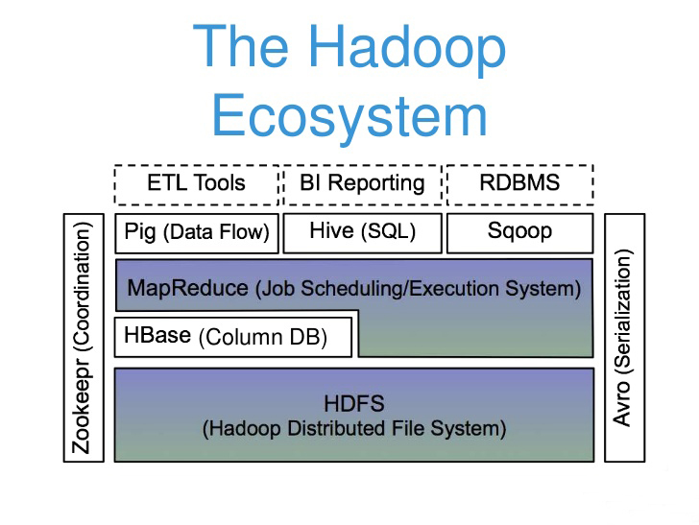
4、Hadoop数据库HBase
HBase主要用来存储结构化和半结构化的数据

Slide 100






九、流数据与流处理
流数据是一组由无限快速、持续到达的数据组成的序列
流处理是一种对数据流进行分析处理的并行编程范式
流处理的基本需求
高吞吐
高时效
可扩展
高可用

Slide 101
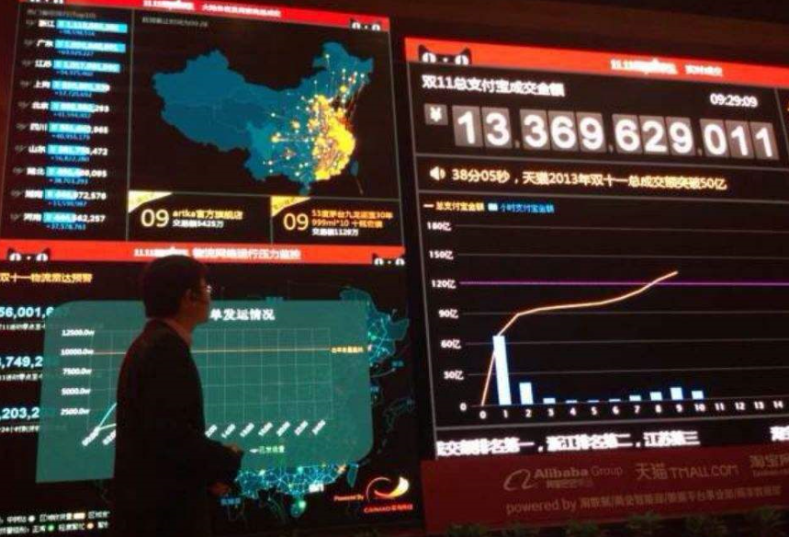
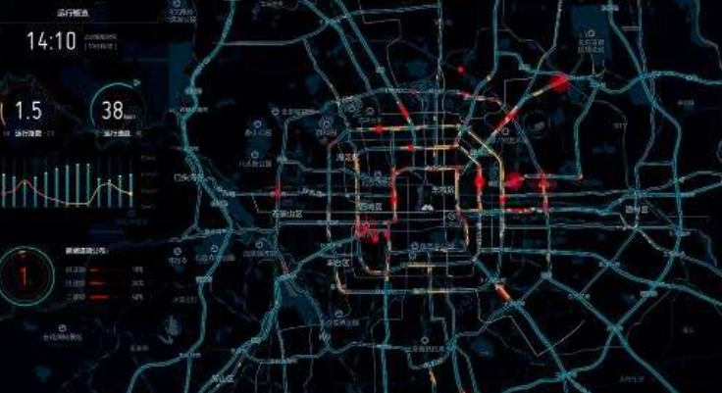



1、流处理应用
天猫“双十一”
滴滴实时交通路况监测
微博实时热搜
在线市场交易

Slide 102
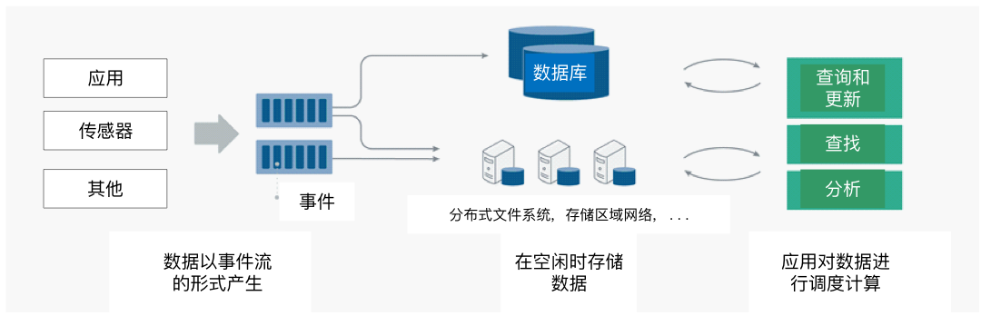
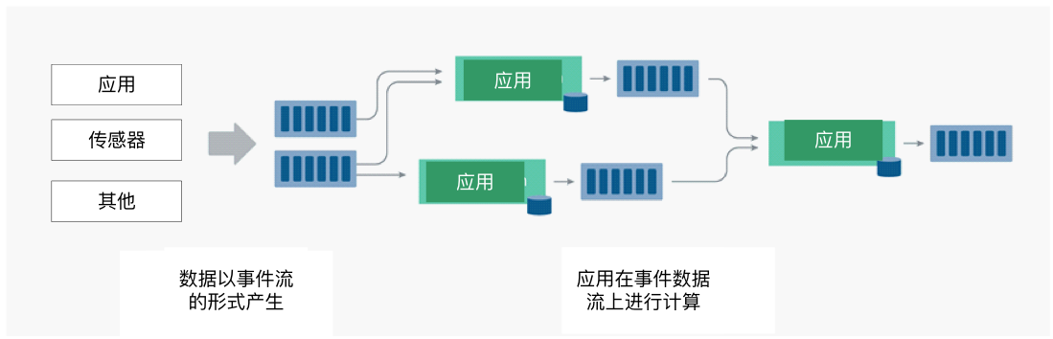
2、批处理 vs 流处理
（1）批处理对流数据的处理过程
（2）流处理对流数据的处理过程

Slide 103
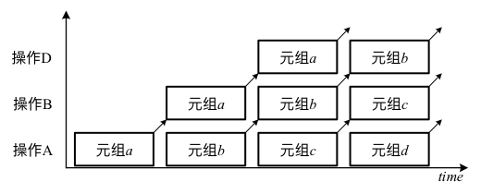
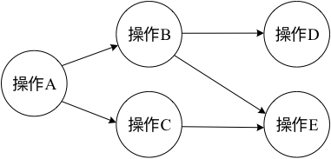
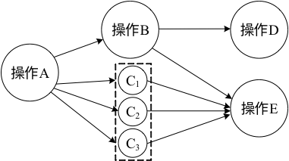
3、流处理的基本技术
将流应用建模为有向无环图（DAG）模型
点：执行一种简单应用逻辑的操作
有向边：操作之间的逻辑关联，流数据元组(tuple)的传递方向 [元组：最小可被独立处理的单元流数据]
流处理的并行技术
流水线并行
任务并行
数据并行
Notes:
DAG模型充分体现了流水线并行和任务并行的设计思想
而将每一个操作进行多实例化则进一步实现了高数据并行

Slide 104
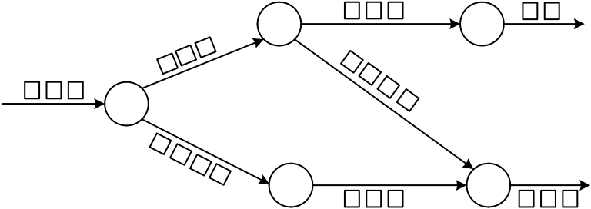


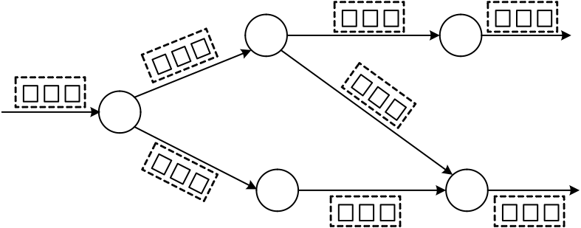
4、两种基本流处理模型
单纯流处理模型
微批处理模型
处理延时
系统吞吐
处理延时
系统吞吐

Slide 105
5、代表性开源流处理系统
以元组为单元的单纯流处理系统
Apache Storm
Apache Flink
基于微批处理模型的流处理系统
Spark Streaming

Slide 106
十、虚拟化技术
虚拟化技术概念
为什么需要虚拟化技术
虚拟化技术类型
虚拟化技术发展历史

Slide 107
1、虚拟化技术概念
虚拟化是一种方法，本质上讲是指从逻辑角度而不是物理角度来对资源进行配置，是从单一的逻辑角度来看待不同的物理资源的方法。譬如说，当前只有一台计算机，通过虚拟技术，在用户看来，似乎却是多台，每台都有其各自的CPU、内存、硬盘等物理资源。在一台计算机上同时运行多个逻辑计算机，每个逻辑计算机可运行不同的操作系统，并且应用程序都可以在相互独立的空间内运行而互不影响，从而显著提高计算机的工作效率
对于用户，虚拟化技术实现了软件跟硬件分离，用户不需要考虑后台的具体硬件实现，而只需在虚拟层环境上运行自己的系统和软件
虚拟化使用软件的方法重新定义划分IT资源，可以实现IT资源的动态分配、灵活调度、跨域共享，提高IT资源利用率，使IT资源能够真正成为社会基础设施，服务于各行各业中灵活多变的应用需求

Slide 108
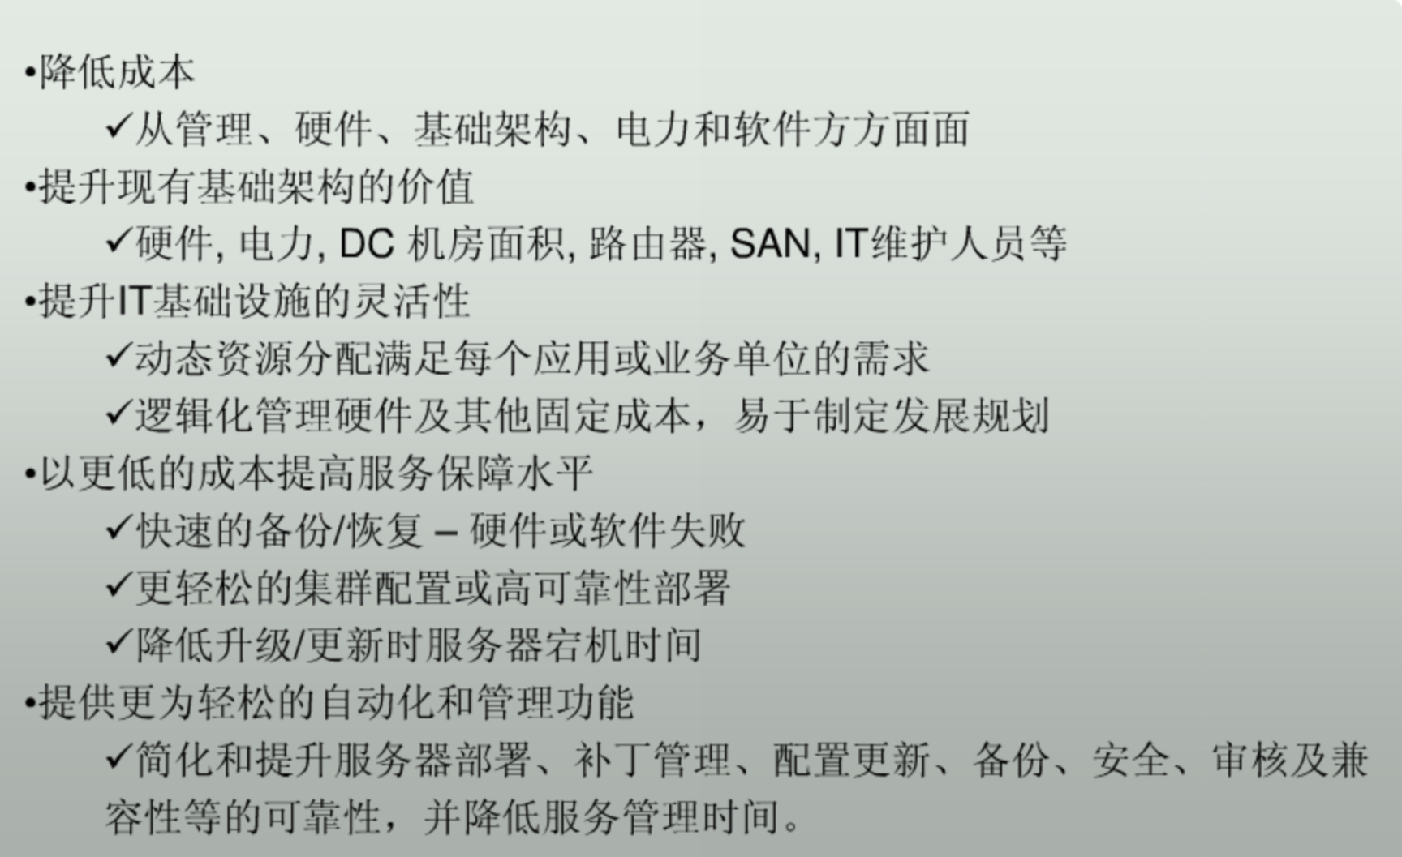
2、为什么需要虚拟化技术

Slide 109
3、虚拟化技术类型
当前虚拟化技术大致看来主要有以下几种类型：拆分、整合、迁移
拆分：某台计算机性能较高，而工作负荷小，资源没有得到充分利用。这种情况适用于拆分虚拟技术，可以将这台计算机拆分为逻辑上的多台计算机，同时供多个用户使用。这样可以使此服务器的硬件资源得到充分的利用
整合：当前有大量性能一般的计算机，但在气象预报、地质分析等领域，数据计算往往需要性能极高的计算机，此时可应用虚拟整合技术，将大量性能一般的计算机整合为一台计算机，以满足用户对整体性能的要求
迁移：将一台逻辑服务器中的闲置的一部分资源动态的加入到另一台逻辑服务器中，提高另一方的性能，实现资源共享、跨系统平台应用等

Slide 110
4、虚拟化技术发展历史
Hypervisor on CP-40 and CP-67 from IBM
Solaris Containers
Deterministic KVM from MontaVista
Virtual Server from Microsoft
VMware workstation
KVM
CGE7 from MontaVista
CGE & Virtual Resource Manager from MontaVista
ESX server from VMware
1960 1982 1995 1999 2001 2003 2004 2005 2007 2008 2009 2010 2013 2014
Hypervisor on UNIX from IBM
OpenVZ
Docker
LXC
Xen & QEMU
Java
Virtualization with bare metal performance from MontaVista
chroot

